Slide 1
«Развиваем речь через презентацию, для детей старшего дошкольного возраста»
Сидорова Светлана Викторовна, Воспитатель:
МБДОУ№21 «Гнёздышко»

Slide 2
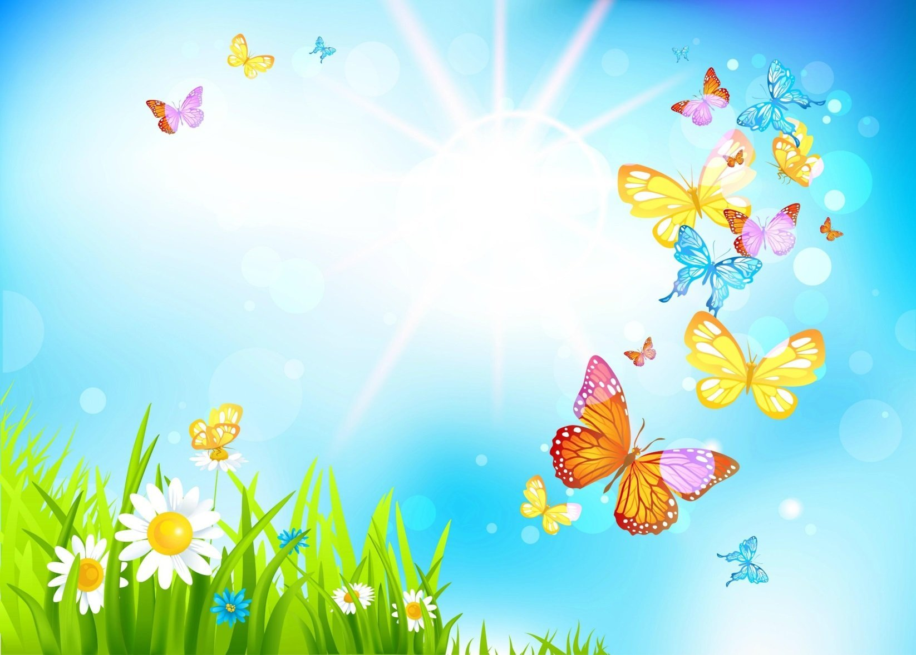
Моя любимая книга
В.Катаев «Цветик - семицветик»
Сидорова Светлана Викторовна Воспитатель
МБДОУ№21 «Гнёздышко»

Slide 3
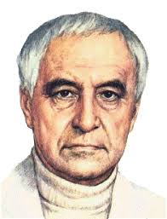
Валентин Петрович Катаев
(1897 – 1986)

Slide 4


Slide 5
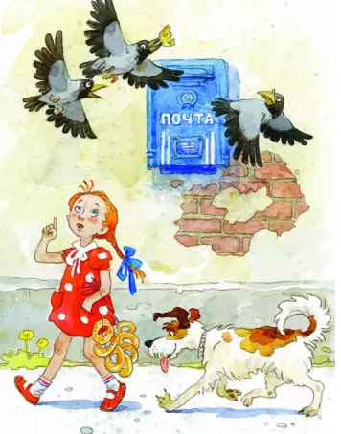
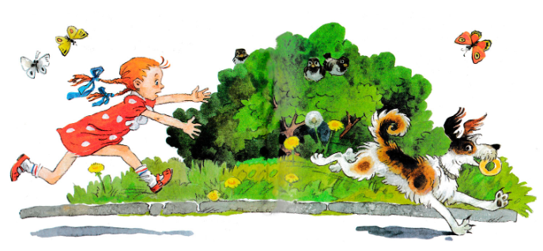
Девочка Женя

Slide 6
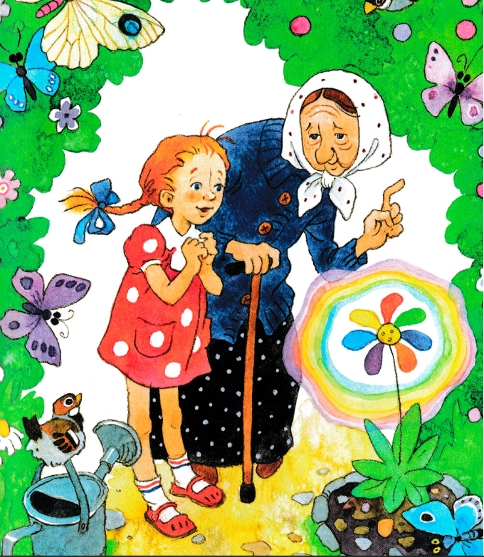
Лети, лети, лепесток.
Через запад на восток.
Через север, через юг.
Возвращайся, сделав круг.
Лишь коснёшься ты земли -
Быть, по-моему вели.

Slide 7
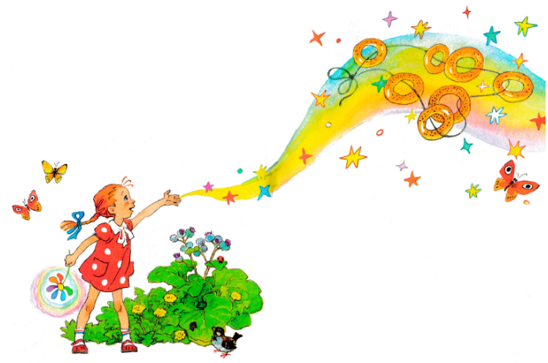
Желтый лепесток

Slide 8
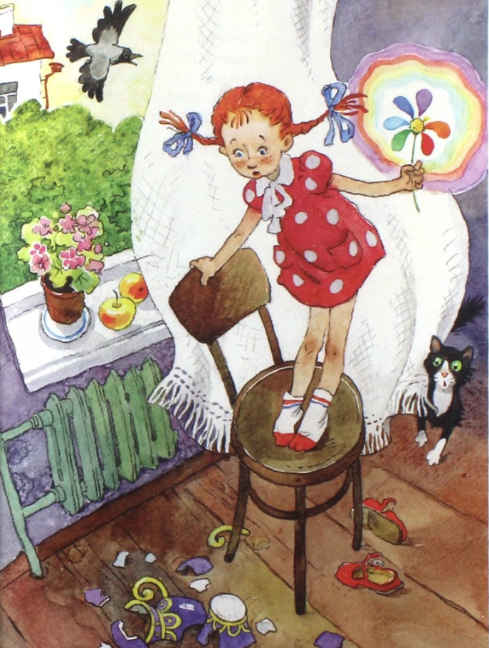
Красный лепесток

Slide 9
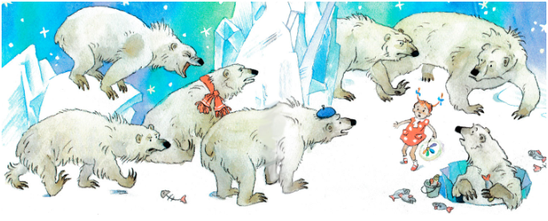
Синий лепесток

Slide 10
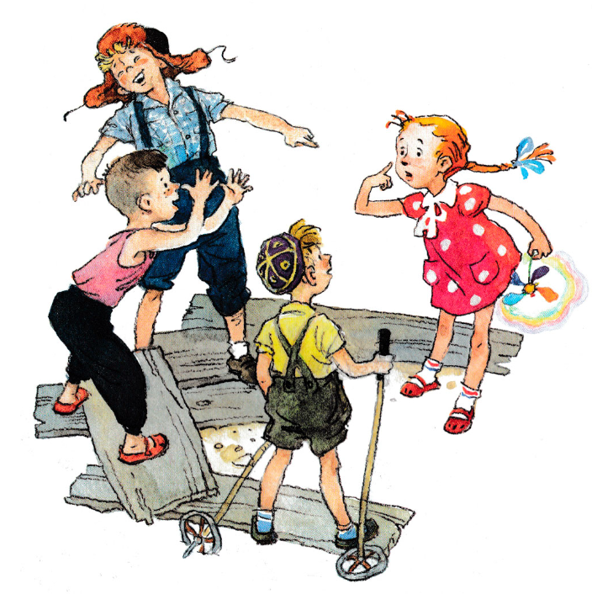
Зеленый лепесток

Slide 11
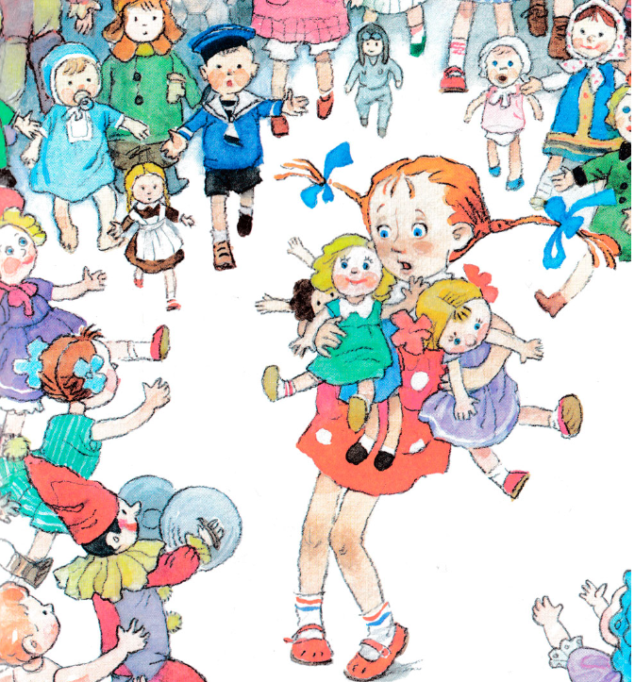
Оранжевый лепесток

Slide 12
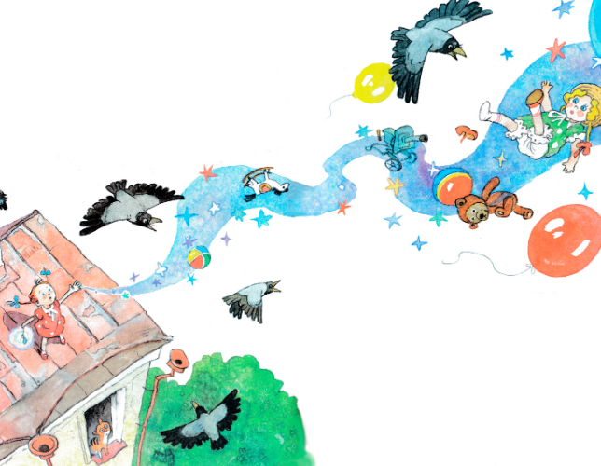
Фиолетовый лепесток

Slide 13
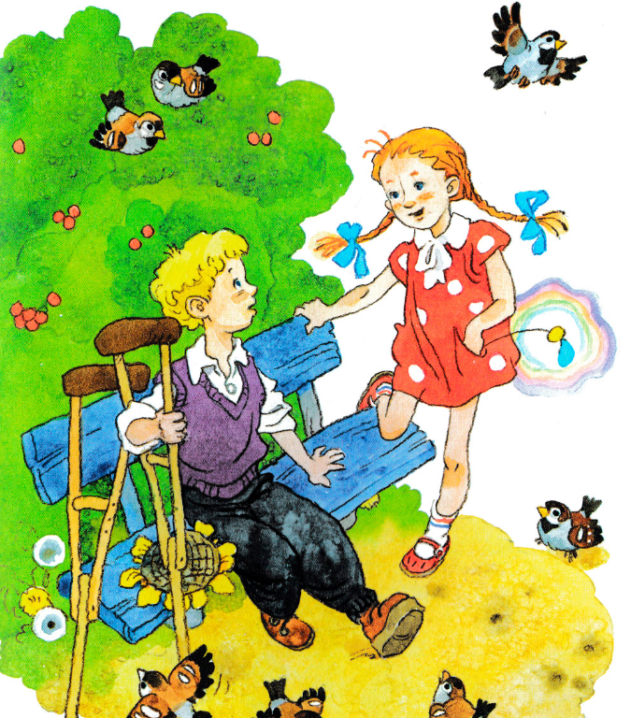
Женя знакомится с Витей

Slide 14
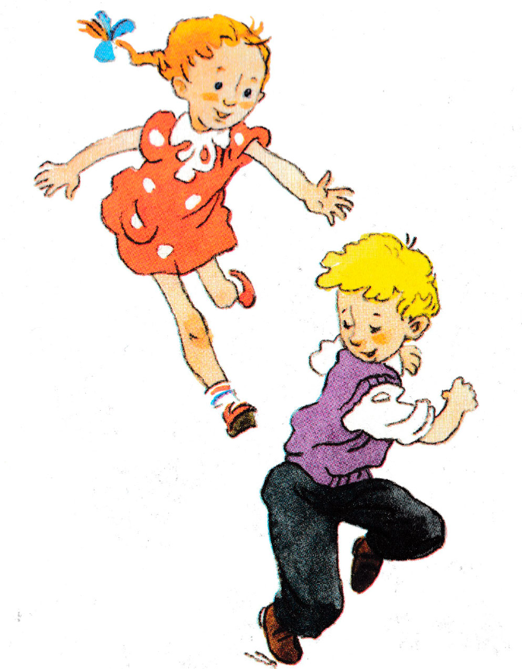
Голубой лепесток

Slide 16
Конец!!!

